Slide 1
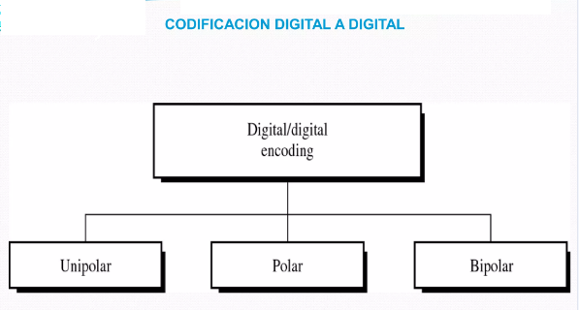
Redes y Comunicaciones de Datos Práctica Nº 5 :Marcelo T. Gentile, Franco Cian, Gabriel Filippa y Joaquin Nepotti – Año 2025
Codificación de Datos Digitales, en Señales Digitales: Clasificación

Slide 2
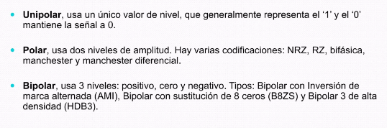
Codificación de Datos Digitales, en Señales Digitales: Codificación de Digital a Digital

Slide 3
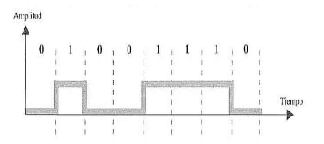
Codificación de Datos Digitales, en Señales Digitales: Unipolar

Slide 4
Codificación de Datos Digitales, en Seña- les Digitales: Unipolar - Ventajas
Fácil de implementar
Económica

Slide 5
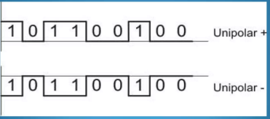
Codificación de Datos Digitales, en Señales Digitales: Unipolar

Slide 6
Codificación de Datos Digitales, en Seña- les Digitales: Unipolar - Desventajas
Componente de corriente
continua (DC)= Señal de frecuencia 0
Sincronización

Slide 7
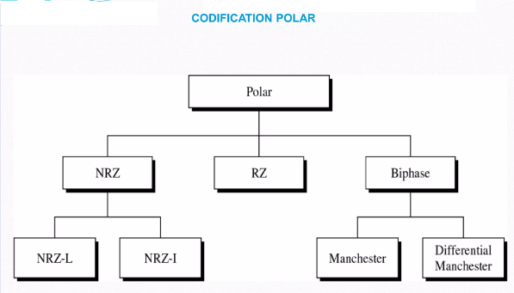
Codificación de Datos Digitales, en Señales Digitales: Codificación Polar

Slide 8
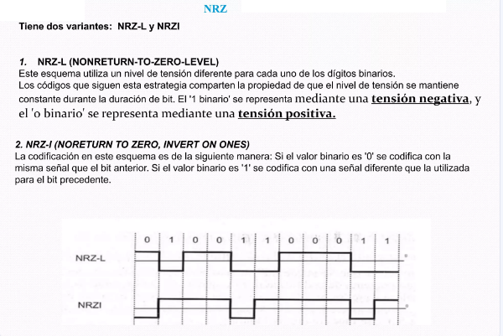
Codificación de Datos Digitales, en Señales Digitales: NRZ

Slide 9
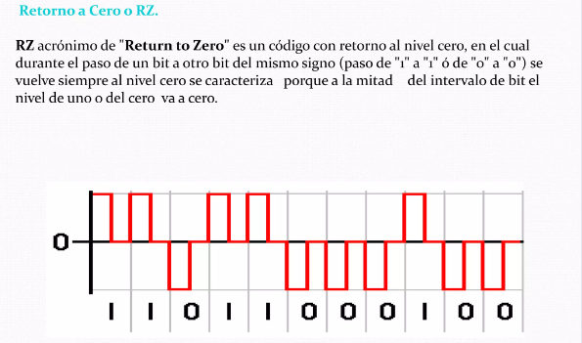
Codificación de Datos Digitales, en Señales Digitales: RZ

Slide 10
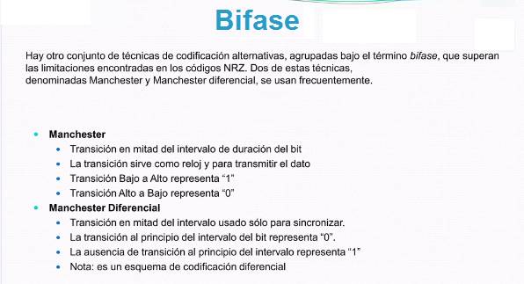
Codificación de Datos Digitales, en Señales Digitales: Bifase

Slide 11
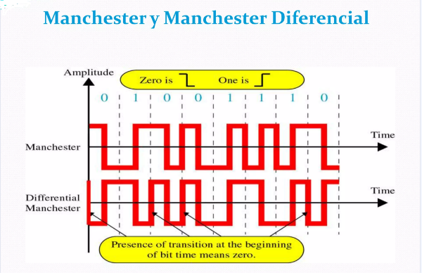
Codificación de Datos Digitales, en Señales Digitales: Bifase

Slide 12
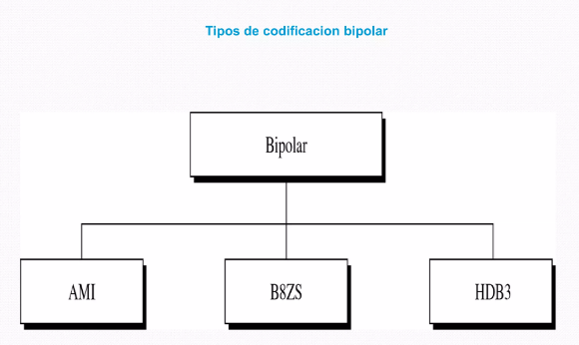
Codificación de Datos Digitales, en Señales Digitales: Bipolar

Slide 13
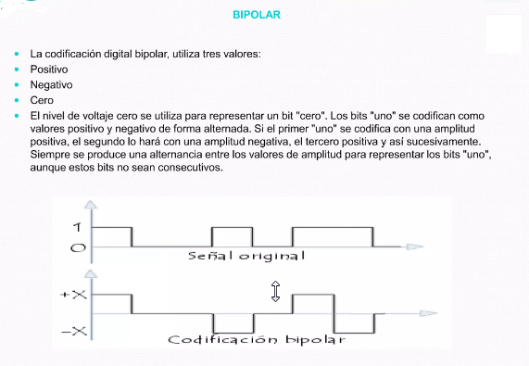
Codificación de Datos Digitales, en Señales Digitales: Bipolar

Slide 14
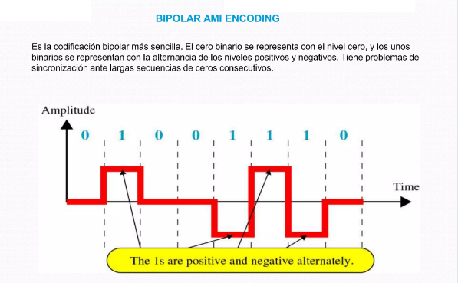
Codificación de Datos Digitales, en Señales Digitales: Bipolar - AMI

Slide 15
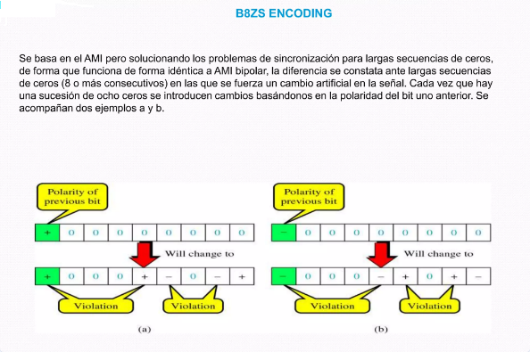
Codificación de Datos Digitales, en Señales Digitales: Bipolar – B8ZS

Slide 16
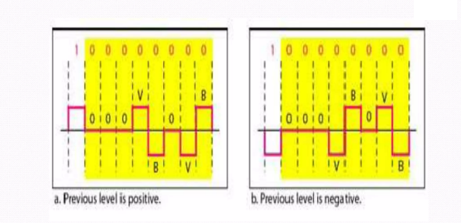
Codificación de Datos Digitales, en Señales Digitales: Bipolar – B8ZS - Ejemplos

Slide 17
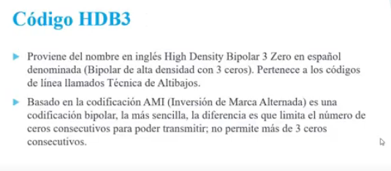
Codificación de Datos Digitales, en Señales Digitales: Bipolar – HDB3

Slide 18
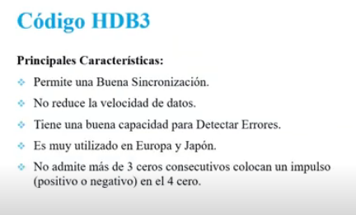
Codificación de Datos Digitales, en Señales Digitales: Bipolar – HDB3 – Características

Slide 19
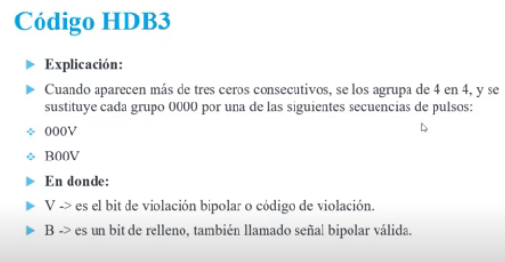
Codificación de Datos Digitales, en Señales Digitales: Bipolar – HDB3 – Explicación

Slide 20
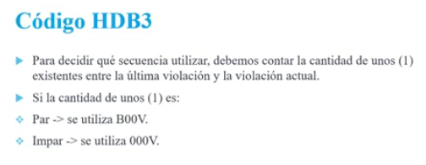
Codificación de Datos Digitales, en Señales Digitales: Bipolar – HDB3 – Explicación

Slide 21
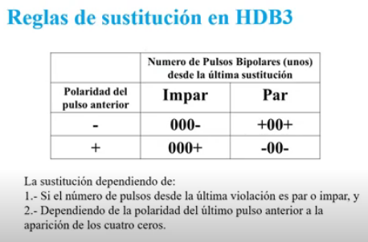
Codificación de Datos Digitales, en Señales Digitales: Bipolar – HDB3 – Reglas

Slide 22
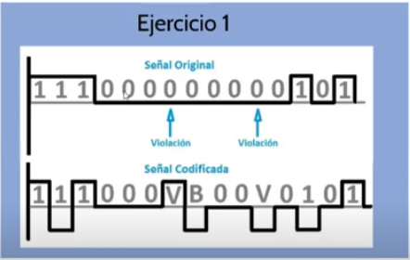
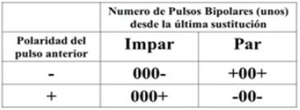
Codificación de Datos Digitales, en Señales Digitales: Bipolar – HDB3 – Ejercicios

Slide 23
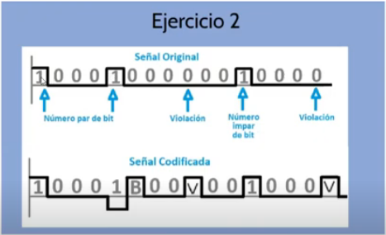
Codificación de Datos Digitales, en Señales Digitales: Bipolar – HDB3 – Ejercicios

Slide 24
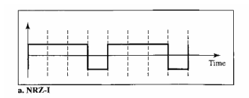
Codificación de Datos Digitales, en Señales Digitales: Ejercicios
Encuentre el flujo de 8 bits de datos, para cada caso mostrado en la Figura a,b y c
Solución. a. NRZ-I: 10011001.

Slide 25
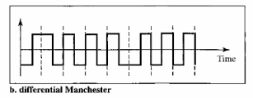
Codificación de Datos Digitales, en Señales Digitales: Ejercicios
Solución: b. Differential Manchester: 11000100.

Slide 26
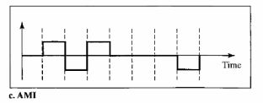
Codificación de Datos Digitales, en Señales Digitales: Ejercicios
Solución: c. AMI: 01110001

Slide 27
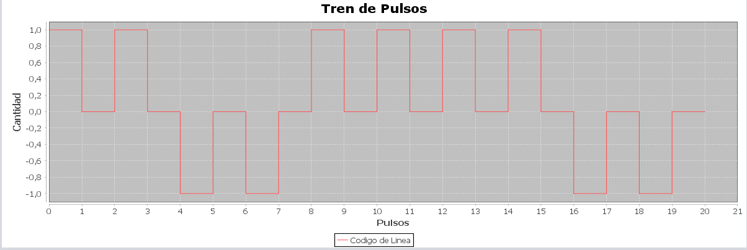
Codificación de Datos Digitales, en Señales Digitales: Ejercicios
Determinar de la graficas codificadas siguientes la cadena
de unos y ceros y que clase de codificación se utiliza
Solución: 1100111100

Slide 28
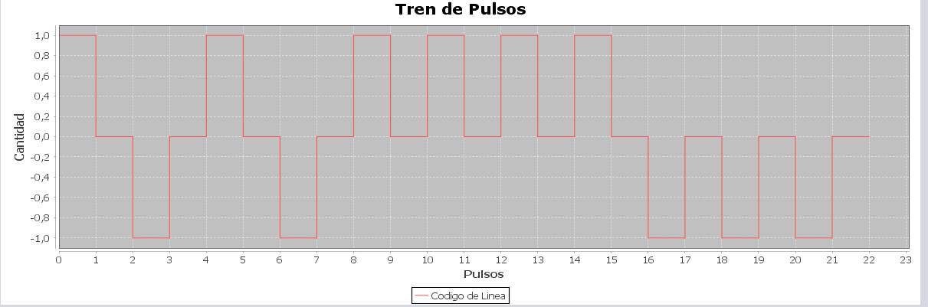
Codificación de Datos Digitales, en Señales Digitales: Ejercicios
Solución:10101111000

Slide 29
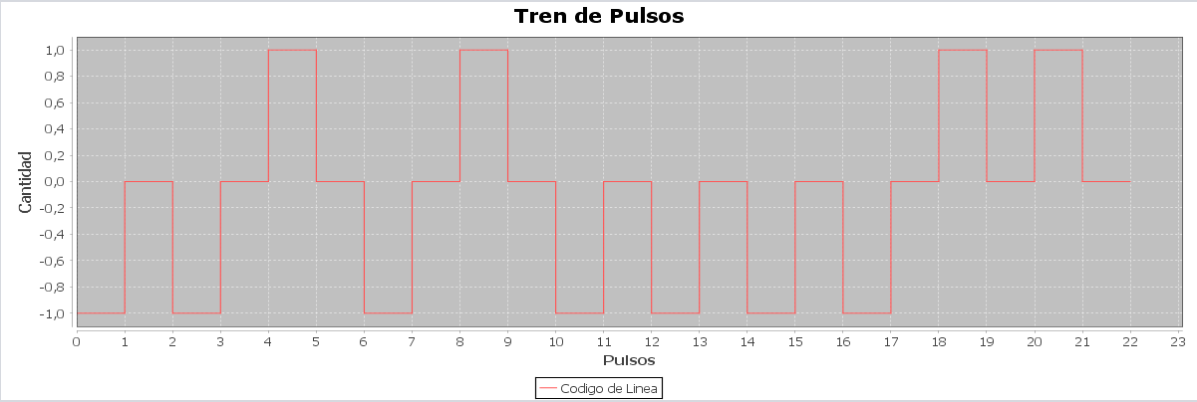
Codificación de Datos Digitales, en Señales Digitales: Ejercicios
Solución: 00101000011

Slide 30
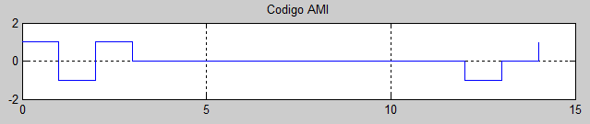
Codificación de Datos Digitales, en Señales Digitales: Ejercicios
Solución: 1 1 1 0 0 0 0 0 0 0 0 0 1 0 1

Slide 31
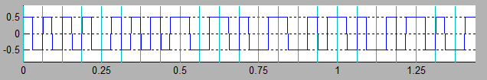
Solución: 0001000111011101010101

Slide 32
Ejercicios Propuestos (opcional):
Dada la Secuencia de Bits: 1110000000000000101, se pide graficar por separado
  Bits Binario Trasmitido
  Código AMI
  Código HDB3
  Bits de Violación
  Bits de Relleno
Dada la Secuencia de Bits: 1110000100001000101, se pide graficar por separado
  Código Manchester
  Código Manchester Diferencial
3) Dada la Secuencia de Bits: 1110000000001000101, se pide graficar por separado
  Código B8Z0
  Código NRZ_L
  Código NRZ_I
  Código RZ

